Slide 1
2025
로망스투어 ERP리뉴얼_검토사항 3차(2025.12.26.)
Document Version
Last Updated
Organization
Auther
0.1
2025.12.26
여행2팀
최아름

Slide 2
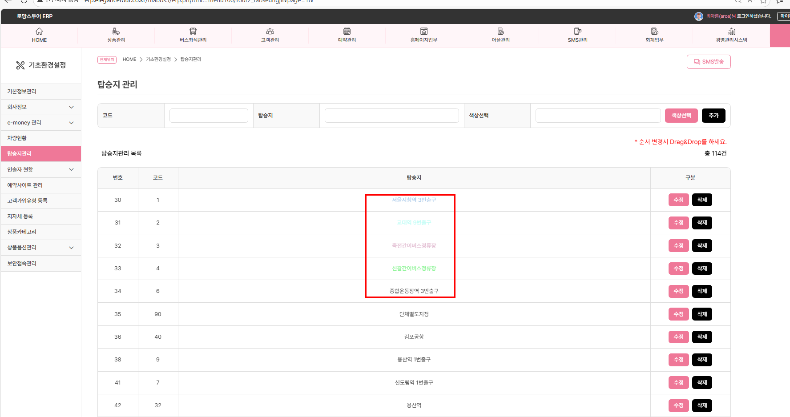
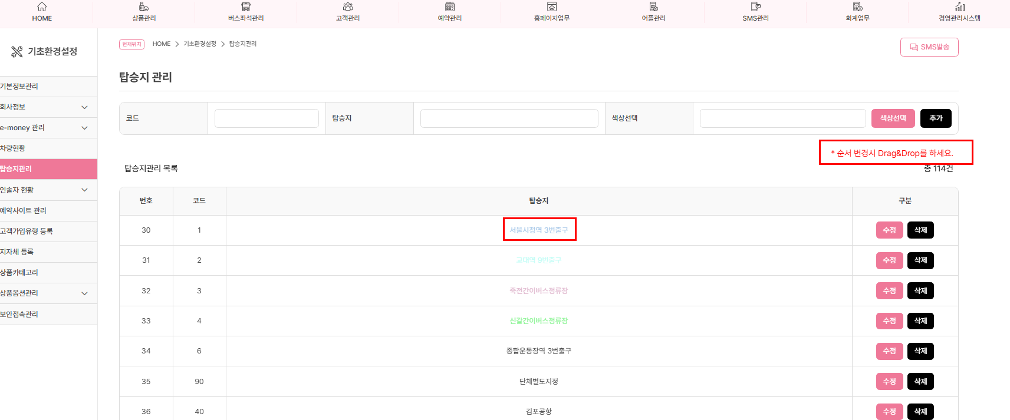
ADMIN
기초환경설정-탑승지관리
검수자 : 최아름 검수날짜 : 2025.12.26
기능 여부 검토사항
탑승지관리 목록 색깔이 확실히 구분되어 있지 않습니다. 저번에 구분에서 색깔 표기 드렸는데 그걸로 설정해주세요. 처리완료 순서 변경 시 드래그&드롭을 하라고 되어있는데 되지 않습니다. 만약 된다면 방법을 적어주세요. Drag&Drop방법 - 원하는 탑승지를 클릭한 상태에서(클릭 후 마우스에 손을 떼면 안됨) 원하는 위치로 마우스를 이동 후 마우스에 손을 떼면 됩니다.
기능 보완점

Slide 3
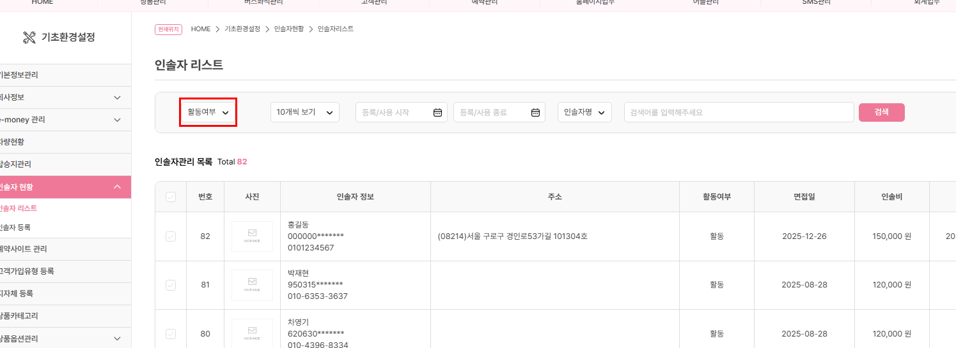
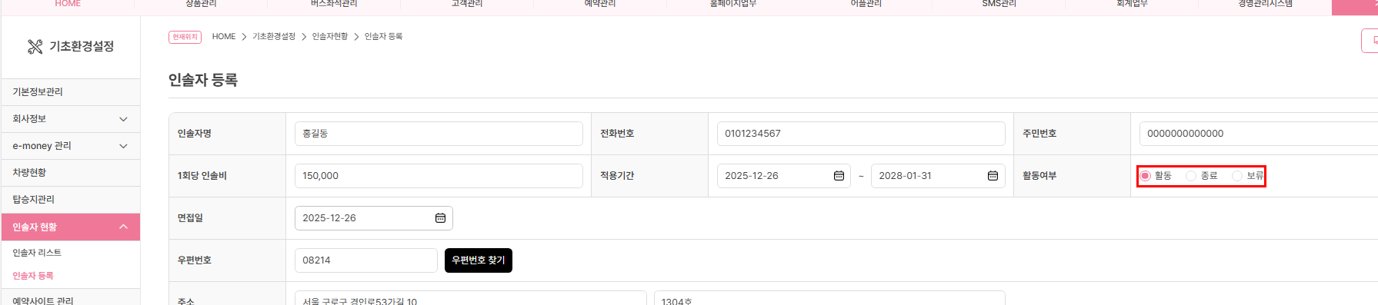
ADMIN
기초환경설정-인솔자현황-인솔자등록
검수자 : 최아름 검수날짜 : 2025.12.26
기능 여부 검토사항
인솔자 리스트 부분에서 활동, 비활동, 종료, 보류 되어 있는데 인솔자등록 부분에서는 비활동 부분이 없음 생성 요망. - 처리완료 기존 ERP에는 비활동 부분이 없습니다만, 저희가 화면수정하면서 비활동 부분을 추가한 듯 합니다. 그래서 비활동 부분을 추가생성 함
기능 보완점

Slide 4
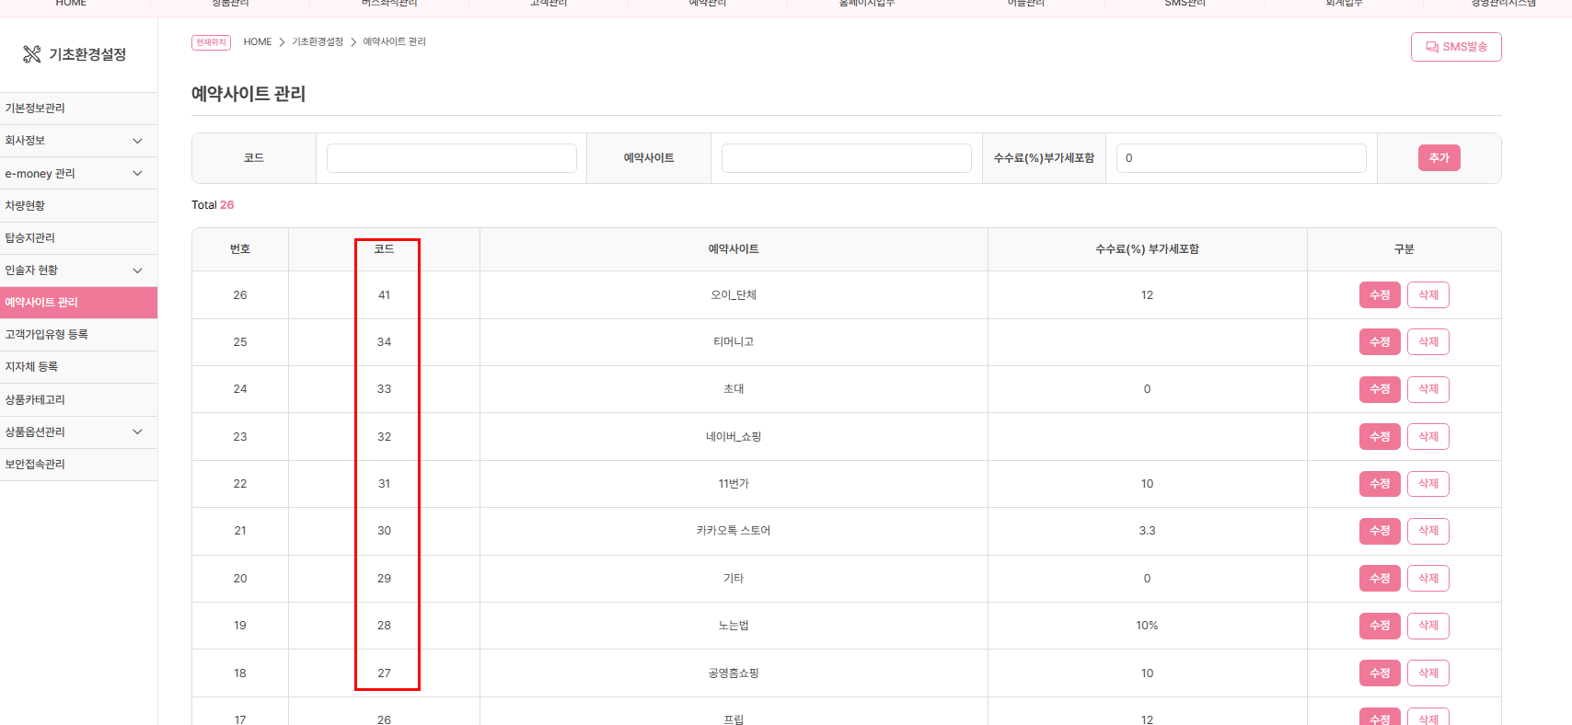
ADMIN
기초환경설정-예약사이트 관리
검수자 : 최아름 검수날짜 : 2025.12.26
기능 여부 검토사항
코드 번호 순서대로 정리해주세요 - 처리완료
기능 보완점

Slide 5
2025
로망스투어 ERP리뉴얼_검토사항 3차(2025.12.24.)
확인완료
Document Version
Last Updated
Organization
Auther
0.1
2025.12.24
여행2팀
최아름

Slide 6
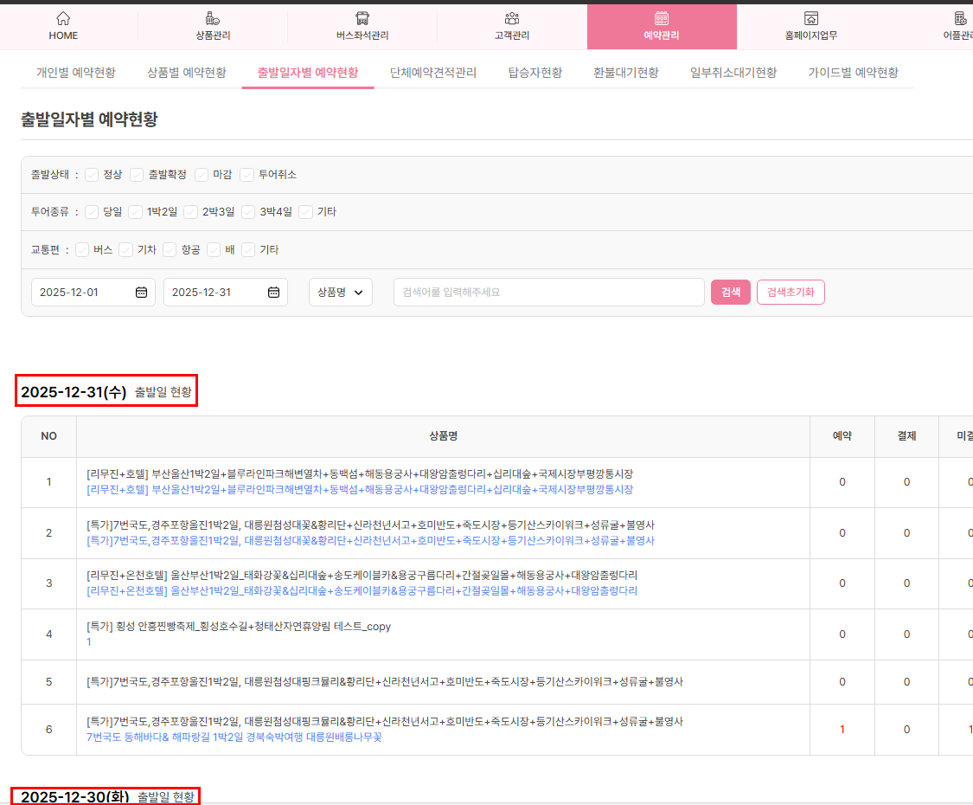
ADMIN
예약관리
검수자 : 최아름 검수날짜 : 2025.12.24
기능 여부 검토사항
12월 1일부터 나오게 설정(현재 역순으로 표기가 됨)
기능 보완점

Slide 7
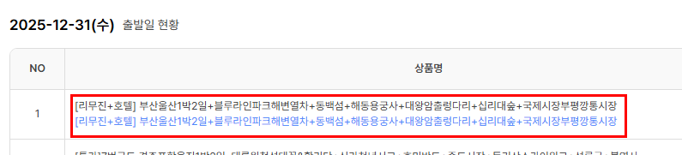
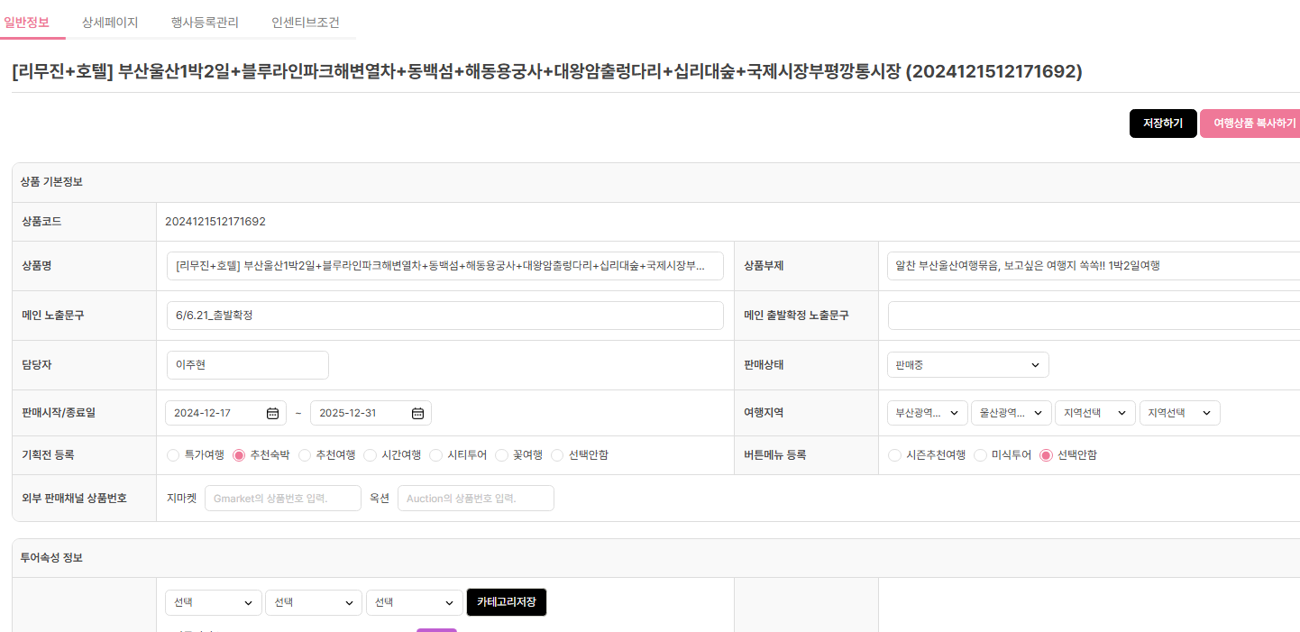
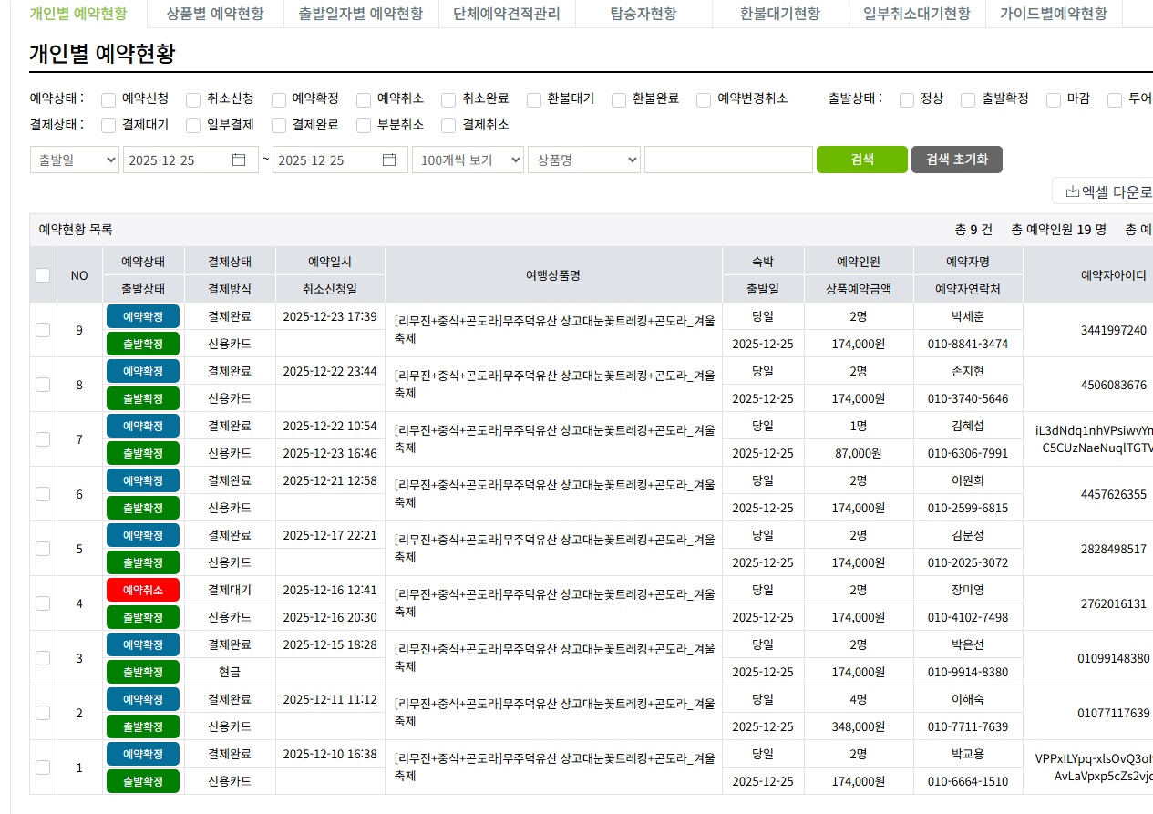
ADMIN
예약관리
검수자 : 최아름 검수날짜 : 2025.12.24
기능 여부 검토사항
출발일자별 예약현황에서 상품을 클릭했을 때 해당 상품에 일반정보가 아닌 기존 ERP처럼 해당 상품의 예약리스트가 나와야 합니다.
기능 보완점

Slide 8
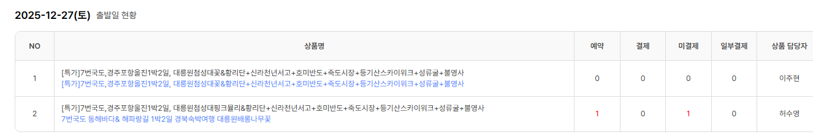
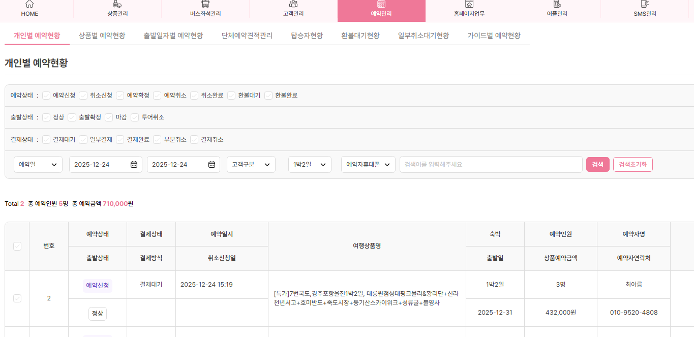
ADMIN
예약관리
검수자 : 최아름 검수날짜 : 2025.12.24
기능 여부 검토사항
7번국도 상품을 예약하였는데 리스트에 나타나지 않음
기능 보완점

Slide 9
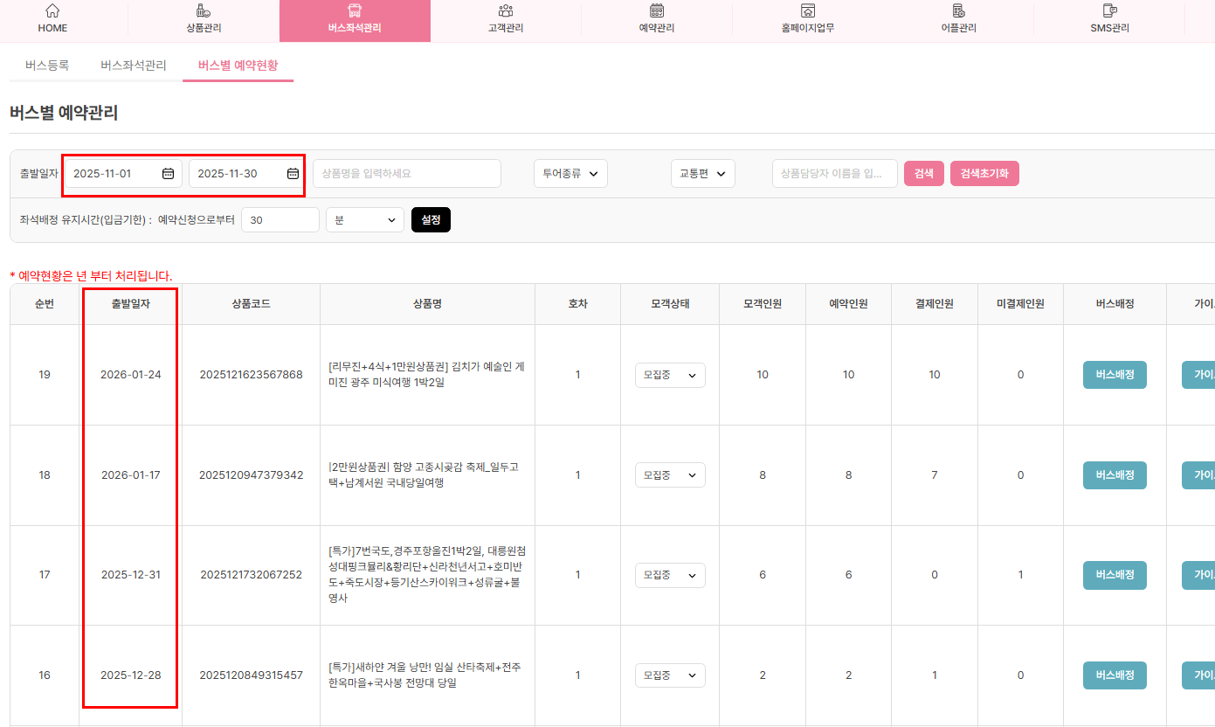
ADMIN
버스별예약관리
검수자 : 최아름 검수날짜 : 2025.12.24
기능 여부 검토사항
버스별 예약관리 출발일자별로 검색이 되지 않음
기능 보완점

Slide 10
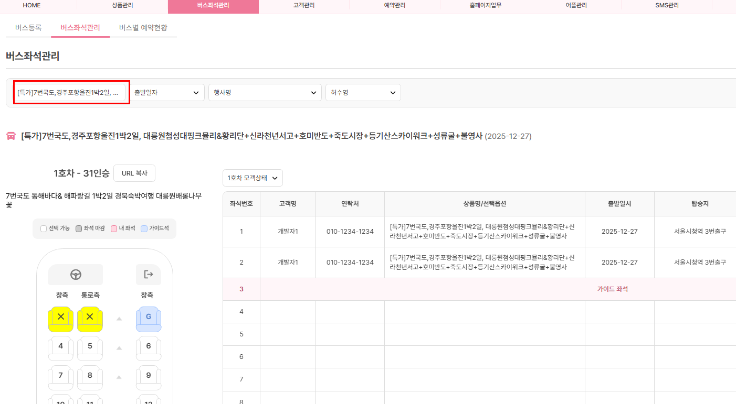
ADMIN
버스좌석관리
검수자 : 최아름 검수날짜 : 2025.12.24
기능 여부 검토사항
Ctrl+A를 했을때 전체 선택이 되지 않음 그래서 지울 때 불편함 그 기능이 안되면 X표시를 만들어 그걸 누르면 지워지는 기능이 있어야함
기능 보완점

Slide 11
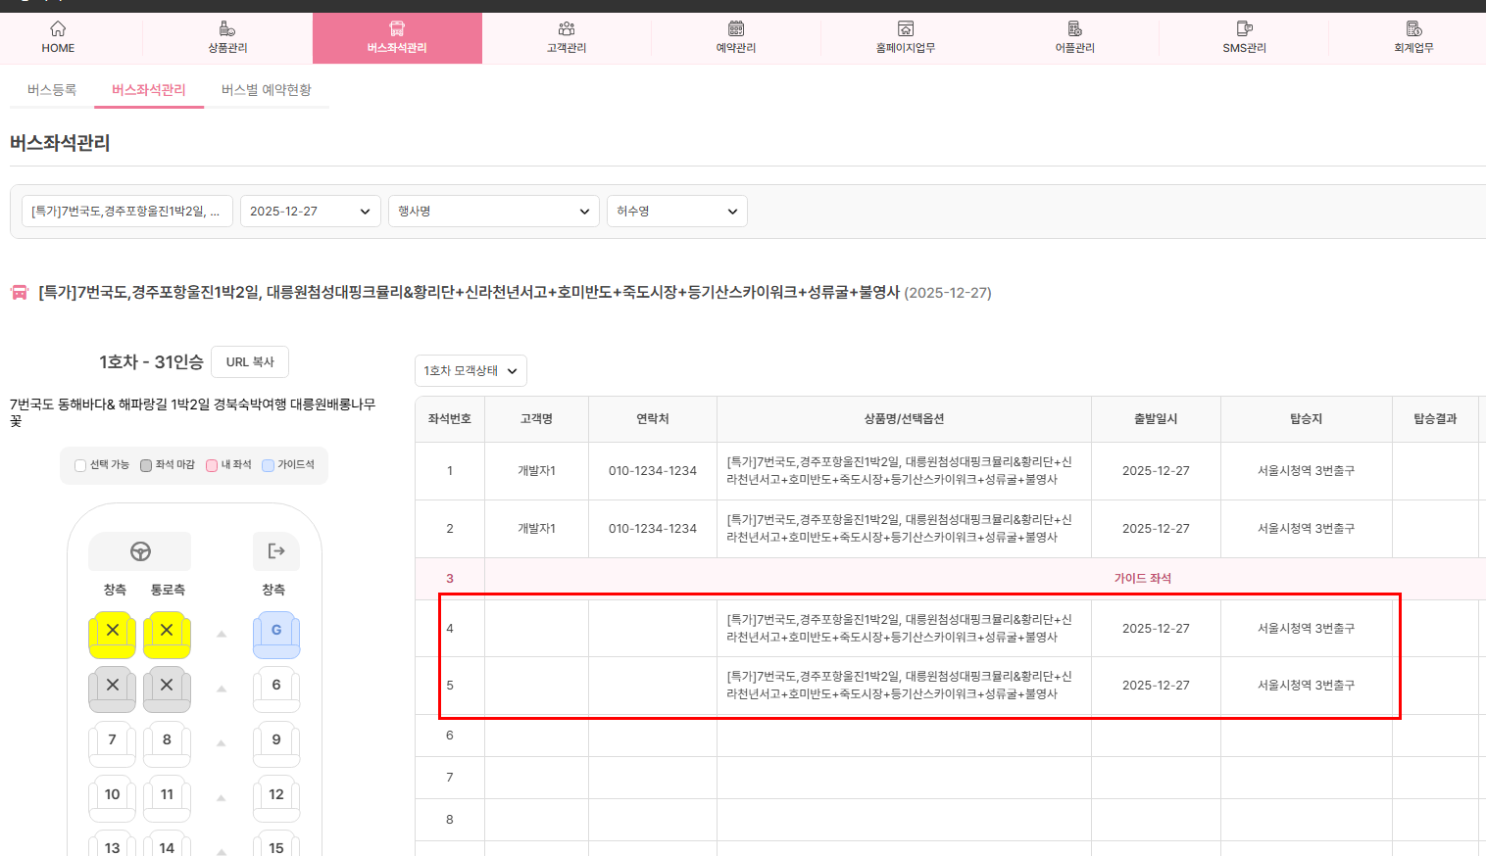
ADMIN
버스좌석관리
검수자 : 최아름 검수날짜 : 2025.12.24
기능 여부 검토사항
예약자 정보가 나타나지 않음
기능 보완점

Slide 12
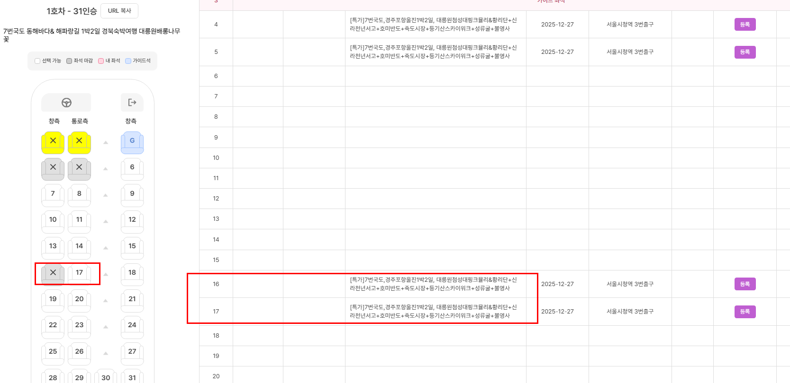
ADMIN
버스좌석관리
검수자 : 최아름 검수날짜 : 2025.12.24
기능 여부 검토사항
좌석 17번에 표기가 되지 않음 좌석 17번을 클릭해서 다른 좌석으로 이동하려고 하는데 되지 않음
기능 보완점

Slide 13
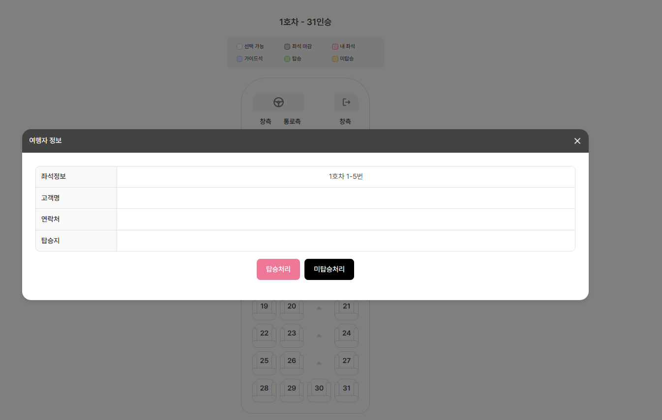
ADMIN
버스좌석관리
검수자 : 최아름 검수날짜 : 2025.12.24
기능 여부 검토사항
고객정보가 나오지 않음
기능 보완점

Slide 14
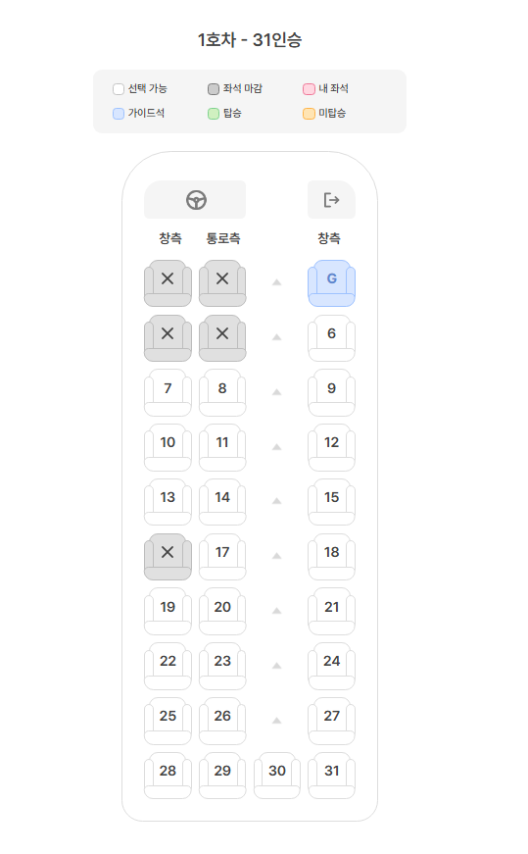
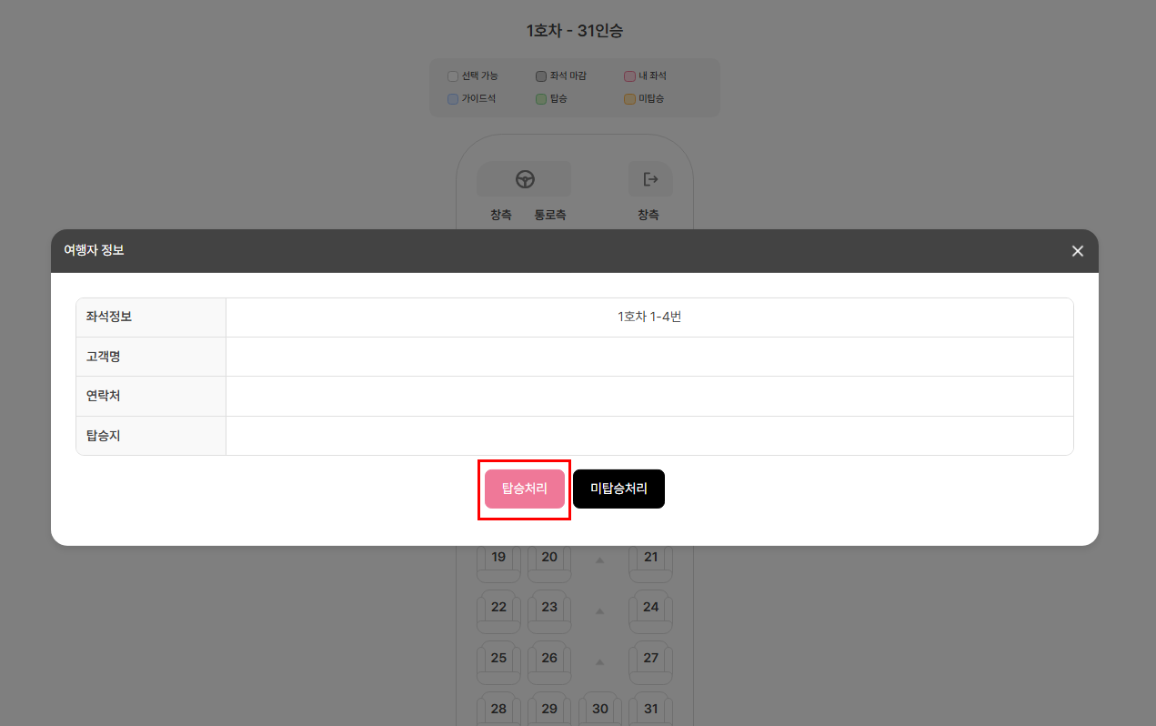
ADMIN
버스좌석관리
검수자 : 최아름 검수날짜 : 2025.12.24
기능 여부 검토사항
탑승처리를 했을때 처음과 똑같아서 탑승을 했는지 안했는지 모르겠습니다. 탑승표기가 있어야합니다.
기능 보완점

Slide 15
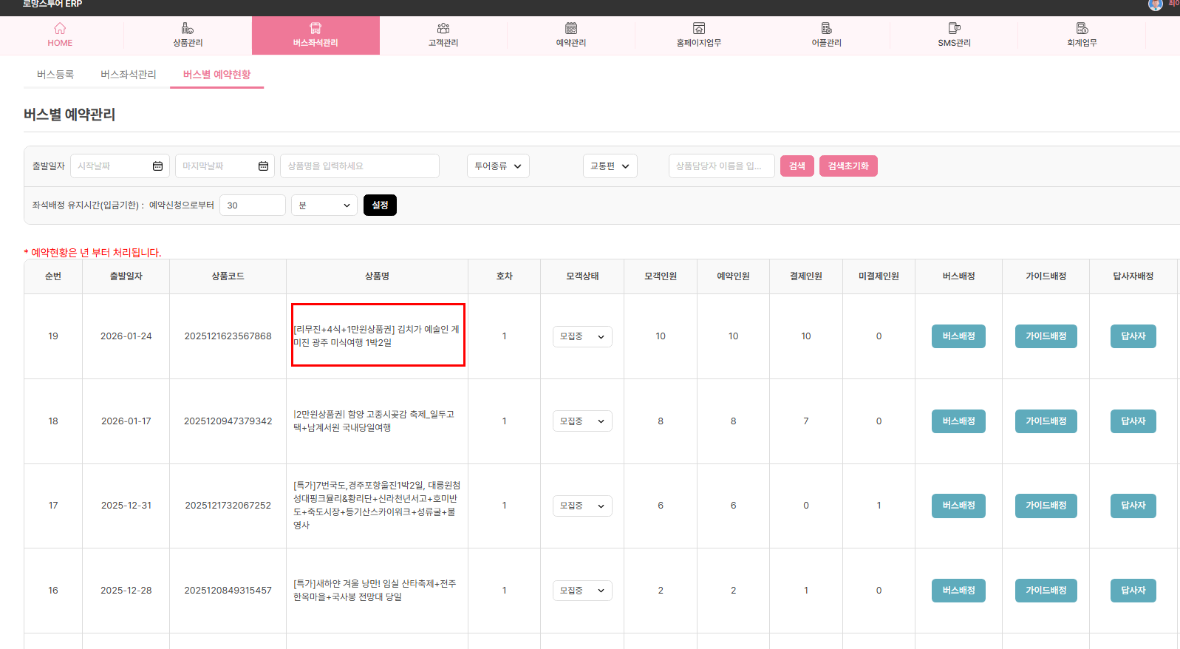
ADMIN
버스별예약현황
검수자 : 최아름 검수날짜 : 2025.12.24
기능 여부 검토사항
버스별 예약현황에서 상품을 클릭했을때 상품에 대한 일반정보가 아니라 예약리스트가 나와야 합니다.
기능 보완점

Slide 16
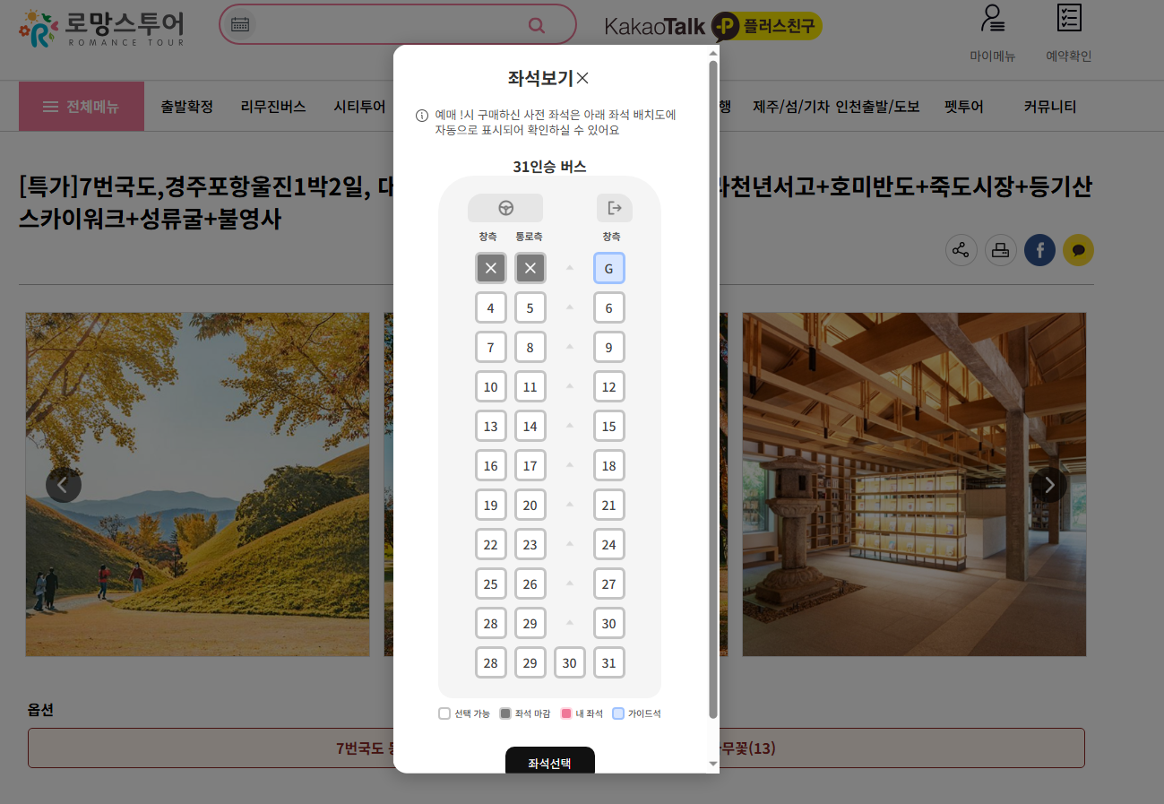
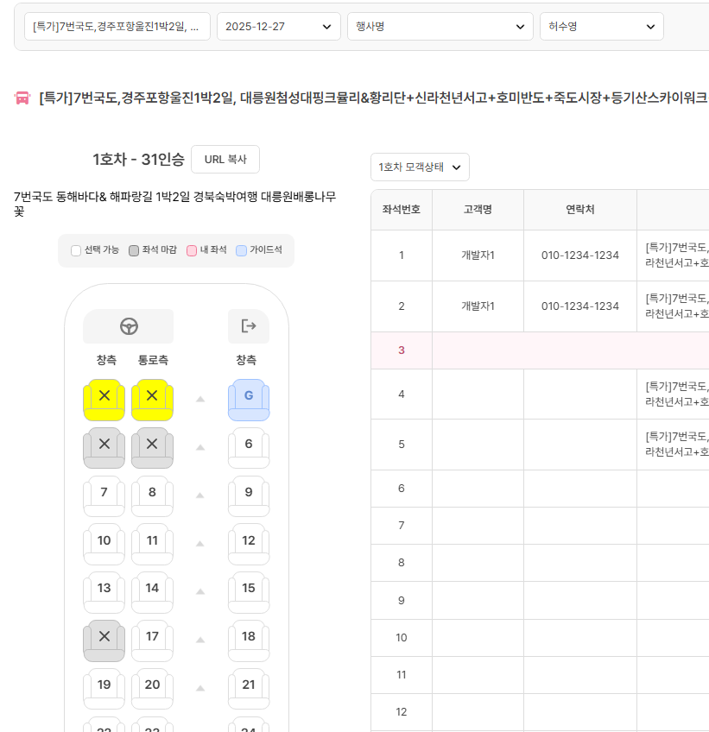
ADMIN
버스별예약현황
검수자 : 최아름 검수날짜 : 2025.12.24
기능 여부 검토사항
PC로 7번국도 해당상품을 예약 시 좌석 선택을 할때 이미 ERP에는 좌석이 선택이 되어있는데 PC에서는 선택이 가능하게 표기가 되어있음
기능 보완점

